Slide 1
AGRODRONES DEL CAMPO
Michael Muñoz
Ronaldo Bonilla

Slide 2
Agenda
Parte 1
Misión y Visión.
Problema.
Soluciones Actuales.
Competidores.
Parte 2
Nuestra solución.
Objetivos.
Ventajas y desventajas
Procesos
Diagramas
Parte 3
Demostración.
Mejoras a Futuro.
Conclusiones.

Slide 3
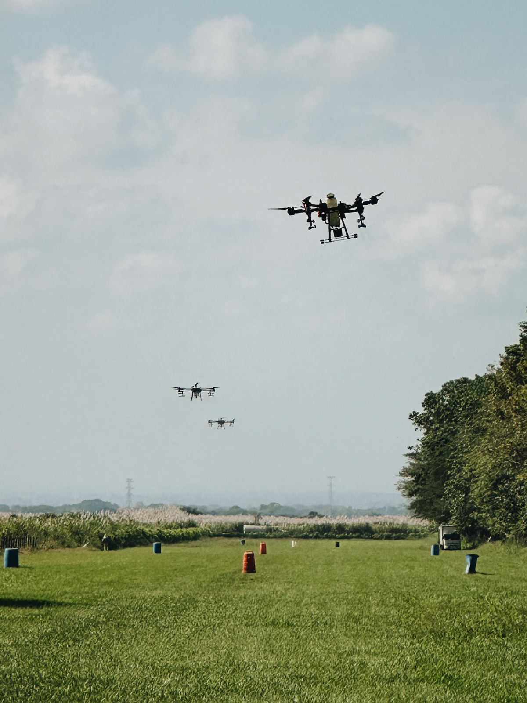
MISIÓN
Brindar a nuestros clientes una solucion mas eficiente, ecológica, rápida y económica para fumigar sus cultivos a traves de drones inteligentes. Así mismo, aportar al desarrollo responsable de la industria agrícola y reducir los impactos negativos a la salud en los seres humanos y el medio ambiente.

Slide 4
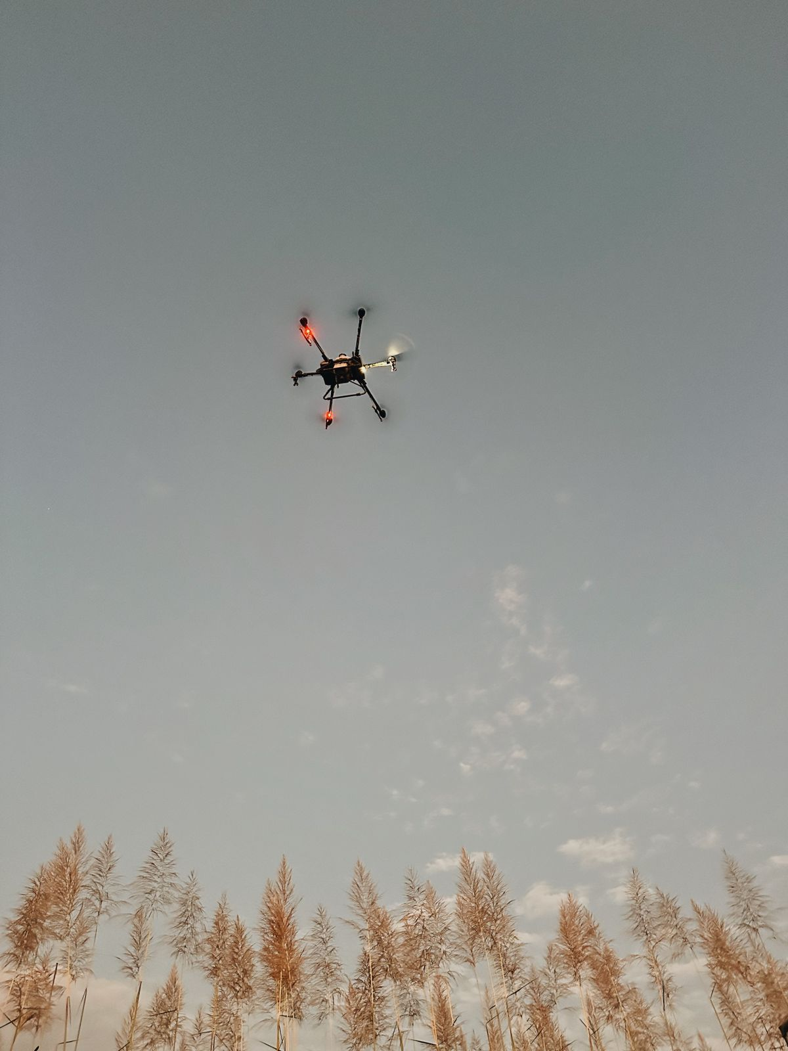
VISIÓN
Ser el proveedor líder de servicios de fumigación aérea utilizando drones para el control de plagas en el sector agrícola en los distintos cultivos, brindando un servicio ambientalmente responsable y eficiente, ofreciendo a nuestros clientes un servicio de la más alta calidad que mejore la rentabilidad.

Slide 5
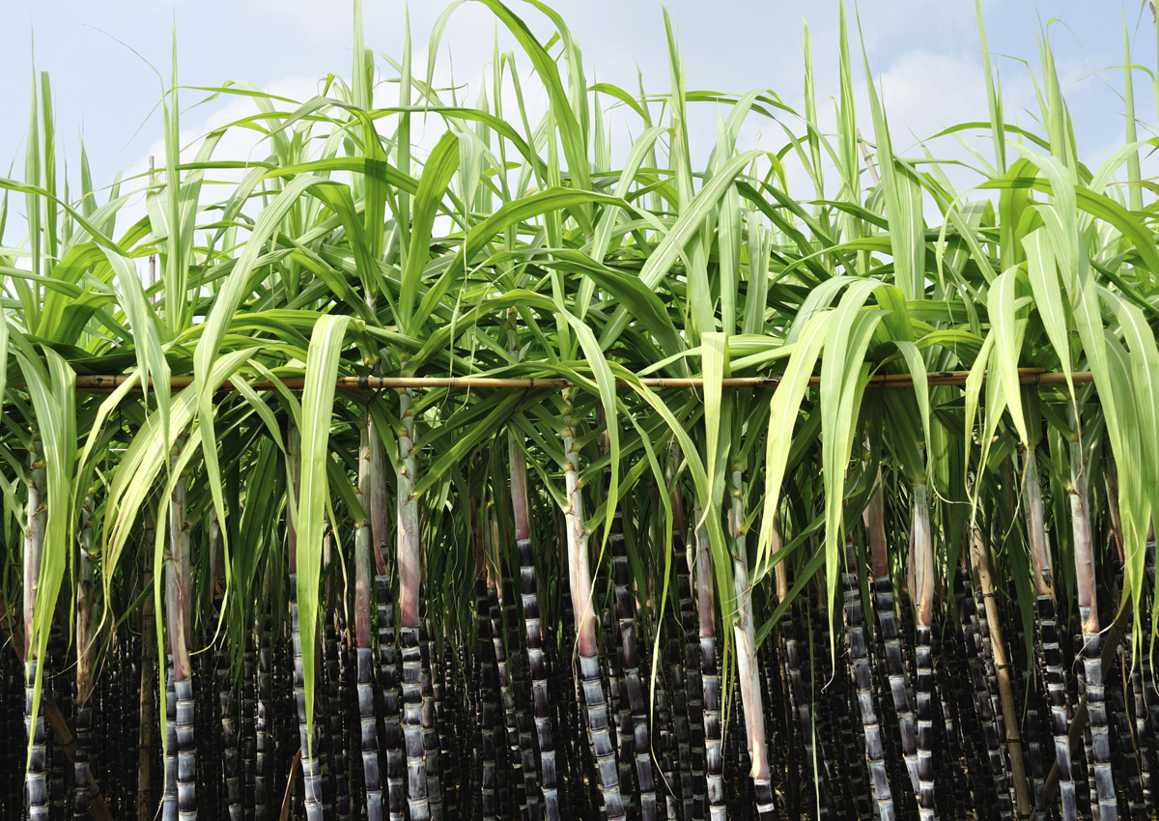
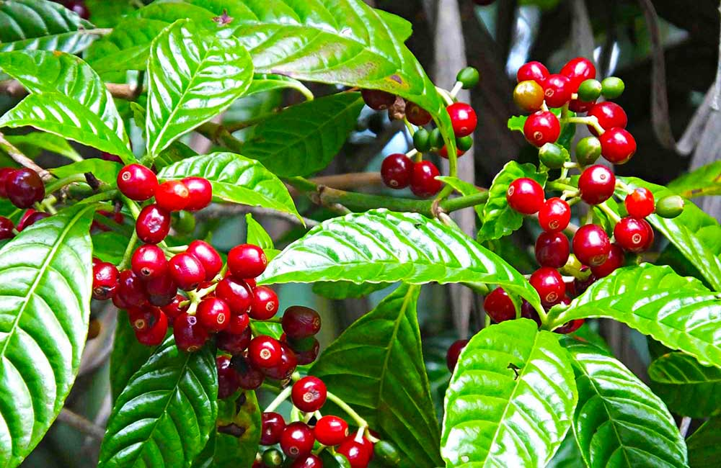
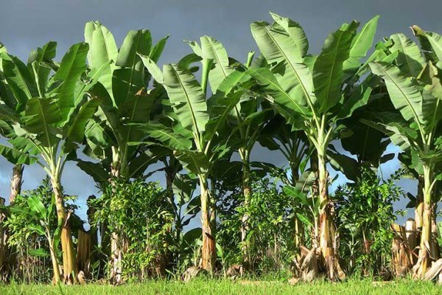
PROBLEMA
Las principales actividades económicas de Guatemala están relacionadas con cultivos de productos agrícolas.
CAÑA DE AZÚCAR
CAFÉ
BANANO

Slide 6
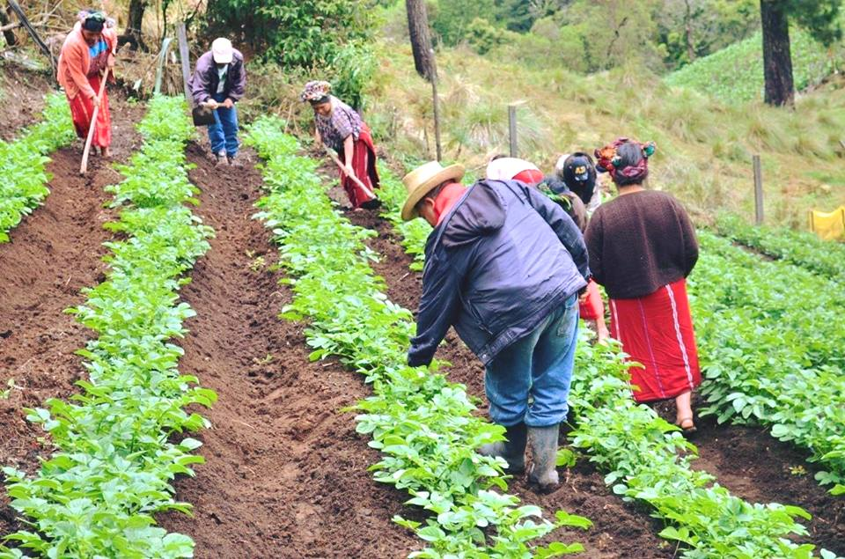
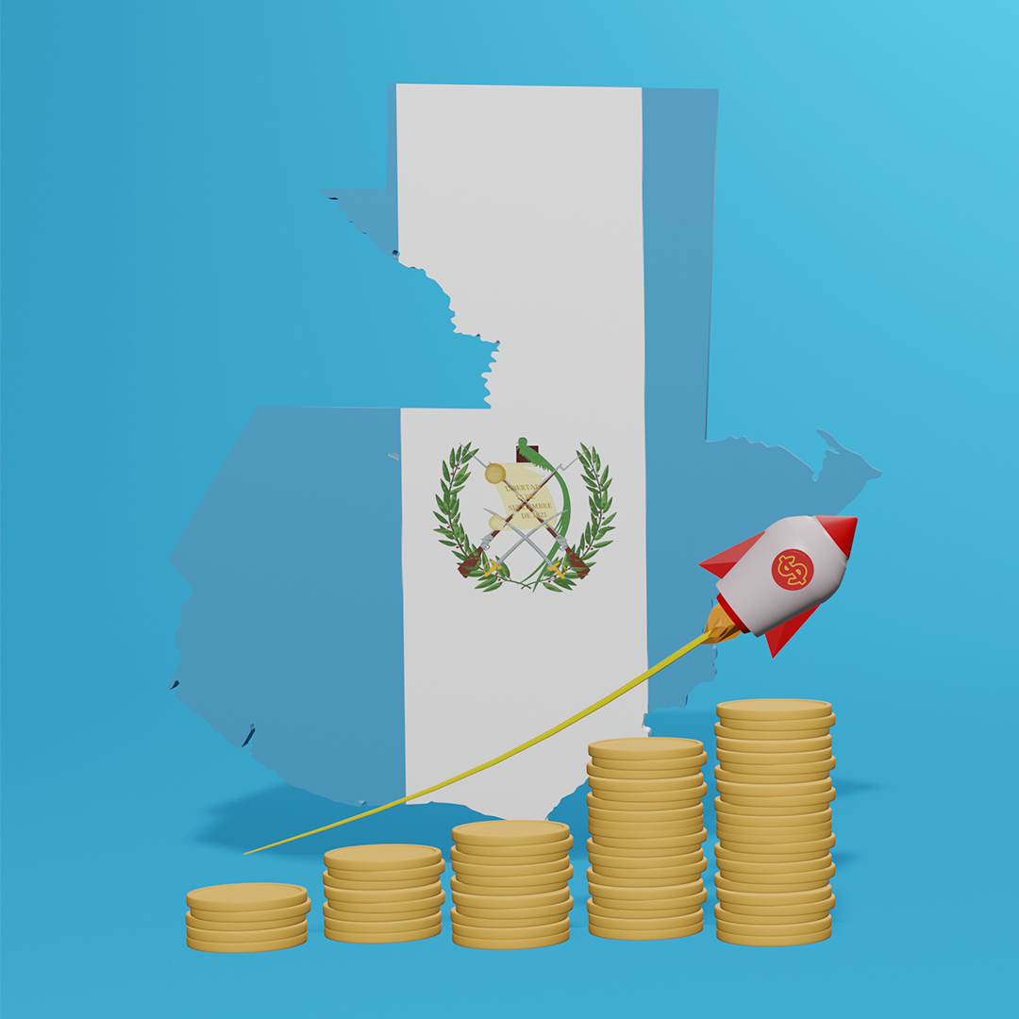
PROBLEMA
La producción agrícola aporta el 10% del PIB nacional (USD8.6 mil millones).
Emplea a más de la mitad de la fuerza laboral.
Representa dos tercios de las exportaciones nacionales.
El 67.7% del territorio nacional es usado para la agricultura (7.3 millones de hectáreas).

Slide 7
SOLUCIÓN ACTUAL
Método de fumigación más utilizado es el de bomba manual.
Proceso bastante largo.
No aplican bien el producto y quedan áreas sin fumigar.
Fumigación por avioneta o helicóptero.
Bastante costoso por el combustible y hay áreas que están cubiertas por árboles.

Slide 8



COMPETIDORES

Slide 9

NUESTRA SOLUCIÓN
Agrodrones del Campo es una empresa que se dedica a la fumigación y aplicación de fertilizantes por medio de drones agrícolas y es una de las pocas empresas en Guatemala que se dedica a este negocio.

Slide 10
AgroApp
Nuestra aplicación móvil y web busca automatizar algunos de estos procesos y permitir a la empresa a llevar un mejor control de sus clientes y fumigaciones.
Comunicación más eficiente entre cliente y empresa
Solicitar citas y hacer cotizaciones
Recibir reportes de sus fumigaciones
Inteligencia artificial para evaluar la salud de sus cultivos

Slide 11
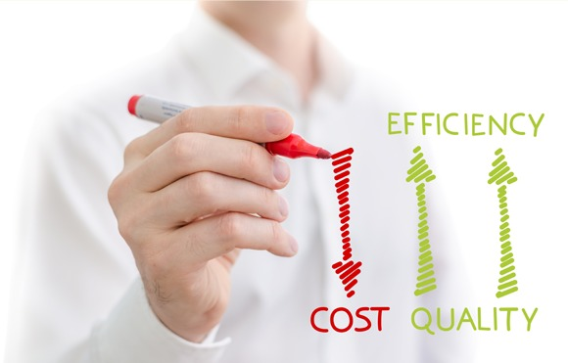
OBJETIVOS
Reducir costos y tiempo a nuestros clientes.
Acceder a lugares que un humano o una avioneta no puede.
Facilitar la comunicación entre el cliente y la empresa.

Slide 12
Matriz Comparativa - Aplicación
Funcionalidad | Agrodrones | WhatsApp | Correo Electrónico | Excel
Solicitar Servicios | Sí | Sí | Sí | No
Cotizaciones Automáticas | Sí | No | No | No
Reporte de las fumigaciones | Sí, es automático | No es automático | No es automático | Reporte hecho a mano
Notificaciones | Sí | No son automáticas | No son automáticas | No
Estadísticas e historial de fumigaciones | Sí | No | No | Manual e ineficiente
Inteligencia Artificial para detectar enfermedades en las plantas | Sí | No | No | No

Slide 13
DRONES
Modelos: DJI AGRAS T30 y DJI AGRAS T20
Costo:
DJI T30: Q. 210,000
DJI T20: Q. 204,000
Aspectos Técnicos:
DJI AGRAS T30: Tiene un tanque de capacidad de 30 ltrs, cuenta con 16 boquillas de aspersión.
DJI AGRAS T20: Tiene un tanque de capacidad de 20 ltrs, cuenta con 8 boquillas de aspersión.

Slide 14
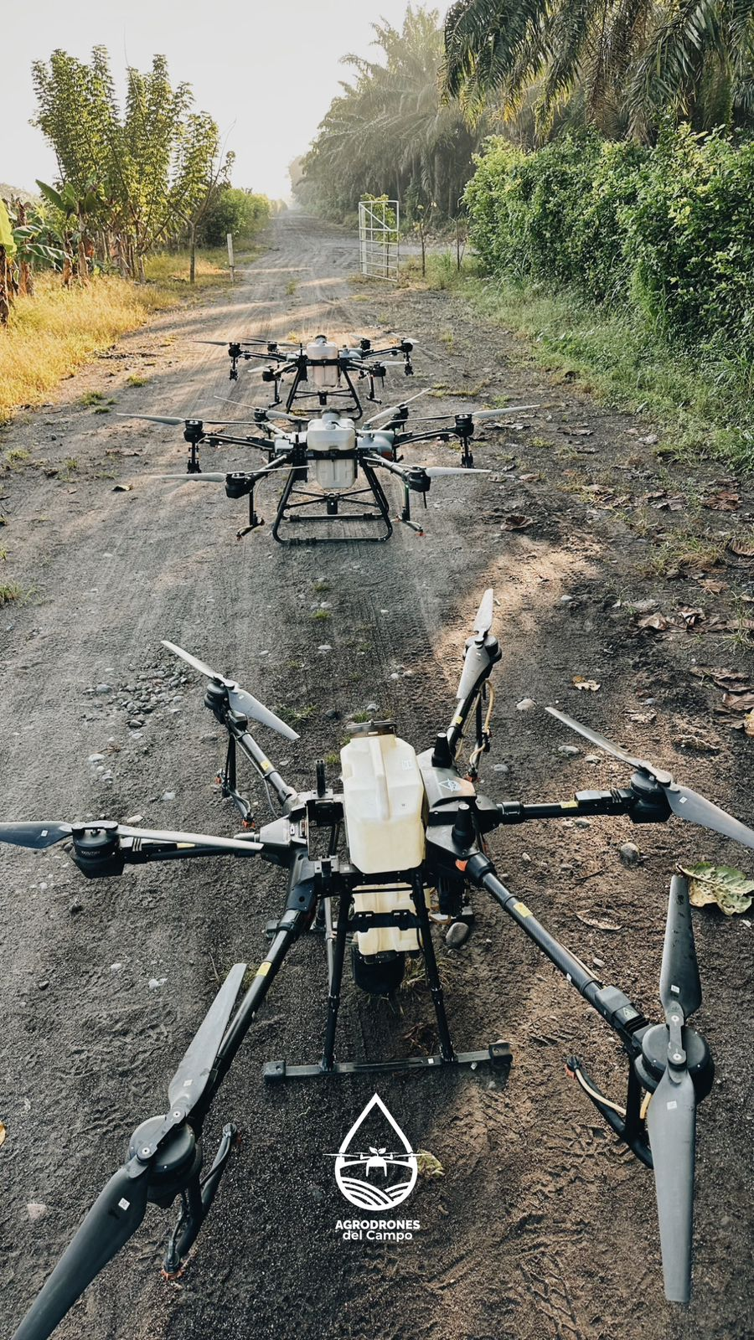
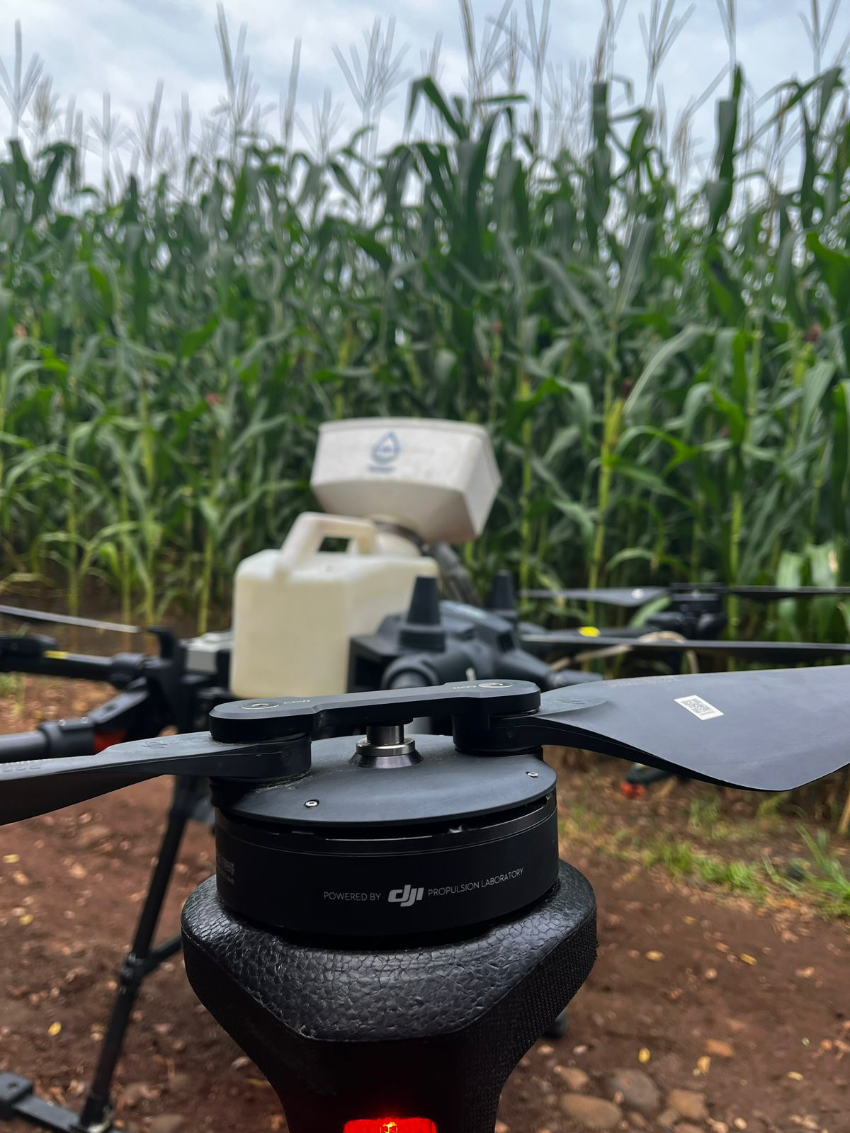
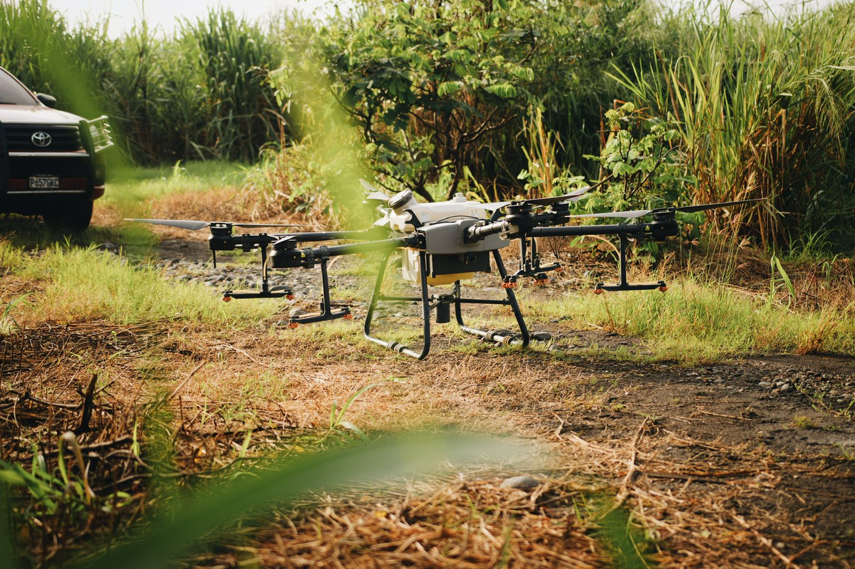

Slide 15
VENTAJAS Y DESVENTAJAS
Ventajas:
obtienes más precisión.
obtienes más datos para generar un reporte más detallado.
llega a lugares complicados de acceso de avionetas y chopper.
Desventajas:
Tienes un límite de área por dron pero entre más drones tienes más área cubres.

Slide 16
PROCESO DE FUMIGACIÓN
Se llega al lugar de la aplicación, se procede a colocar las señalizaciones de tránsito y precaución.
Luego de procede a bajar el equipo y calibración de los mismos.
Se procede a meterle el producto agroquímico a los drones y el dron despega para iniciar su operación.
Al terminar su operación se procede a una limpieza de tanque y cuerpo del dron y se procede a guardar y finalizar el proceso.

Slide 17
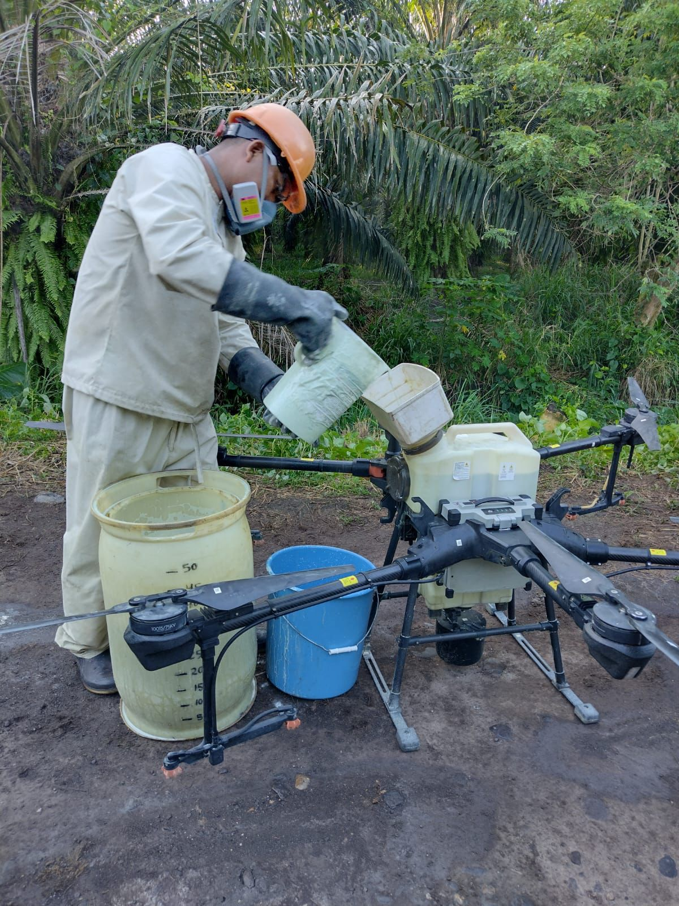
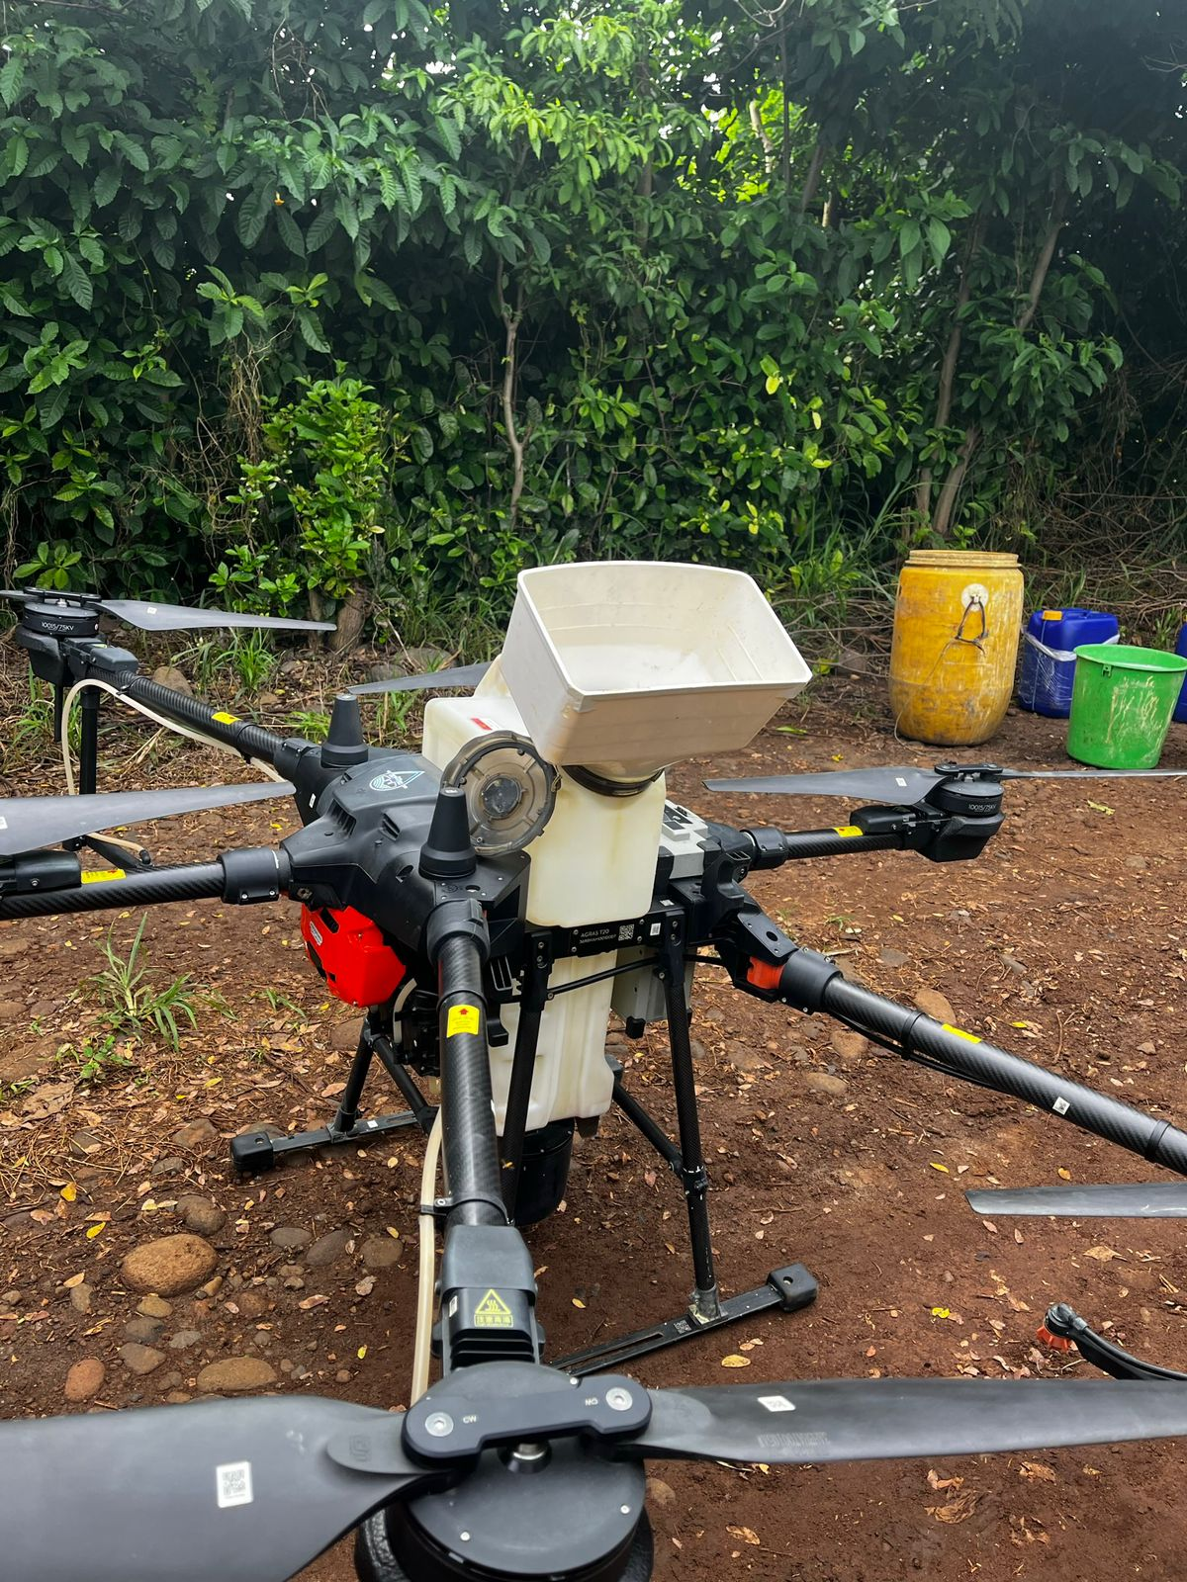
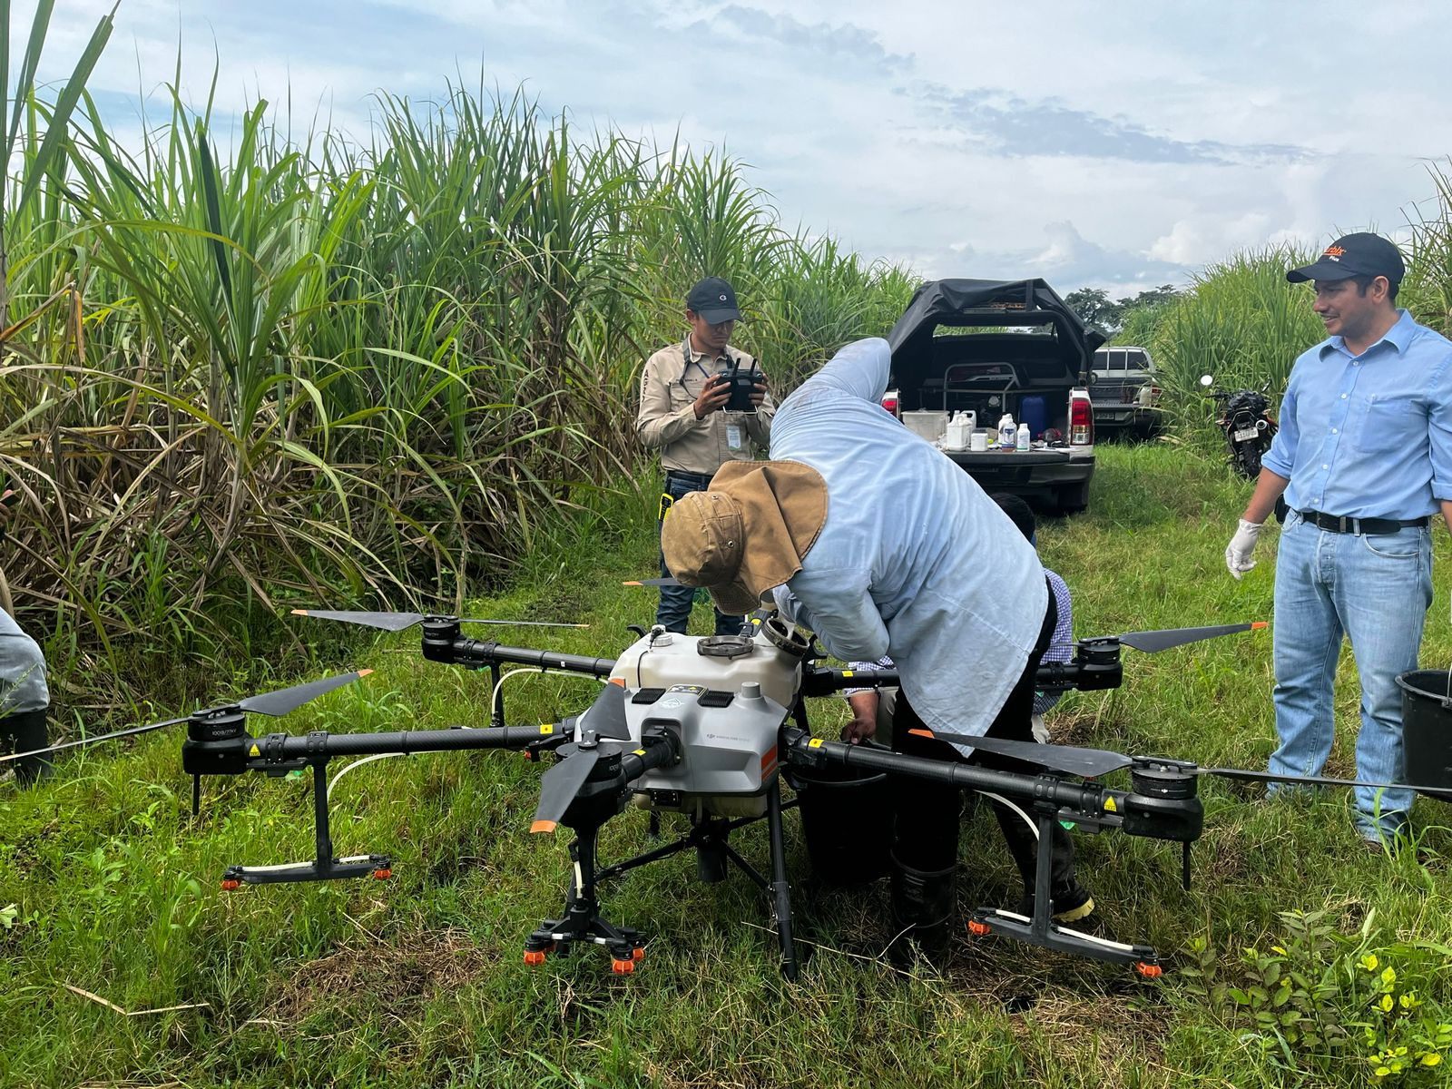

Slide 18
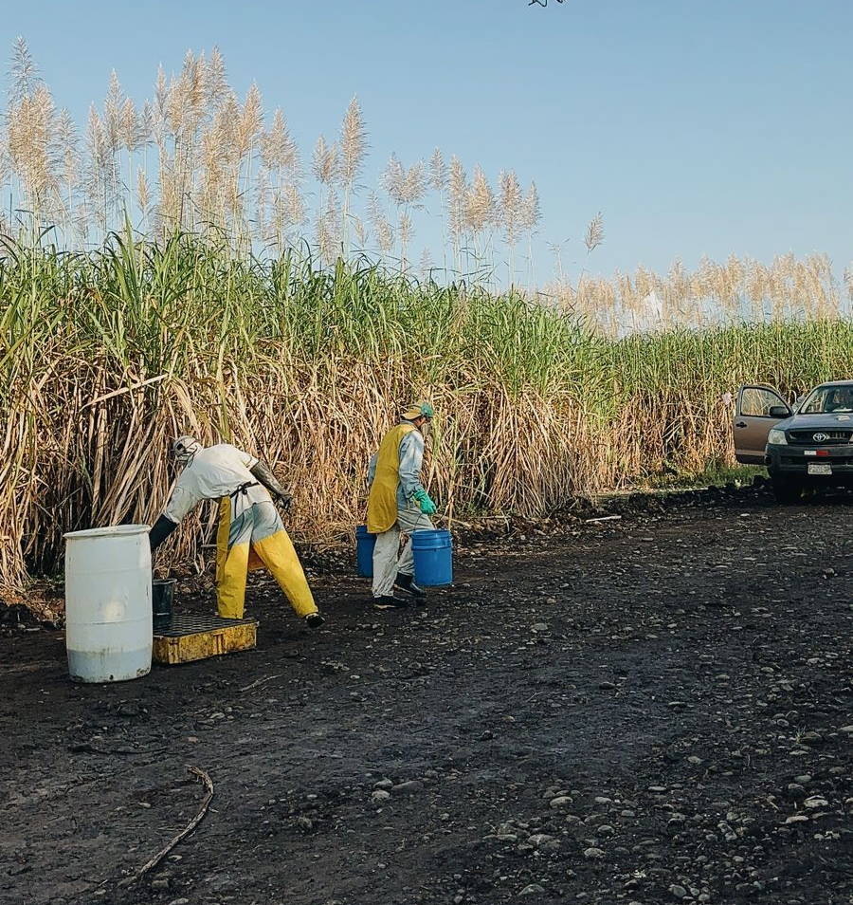

Slide 19
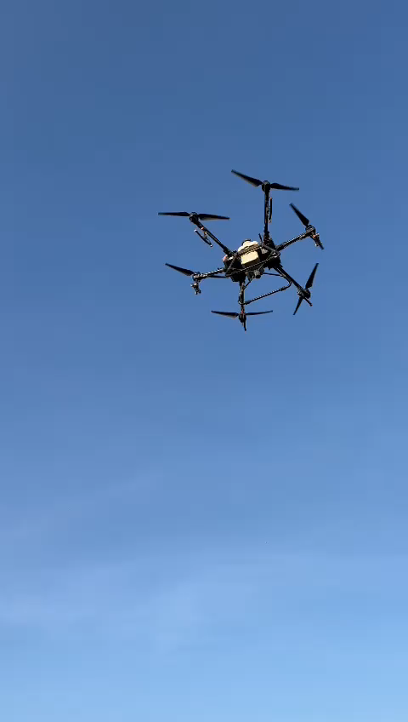

Slide 20
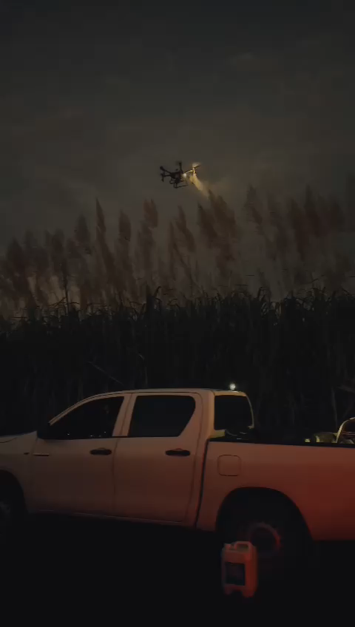

Slide 21
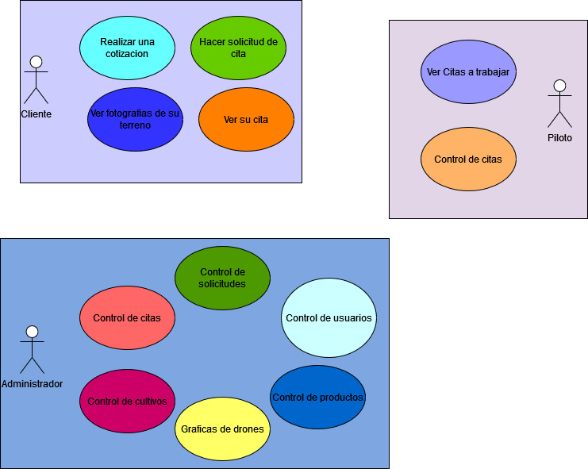
DIAGRAMAS DE CASOS DE USO

Slide 22












DIAGRAMA DE ARQUITECTURA
Web Scrapping, Captura de datos
Aplicación Móvil
Servidor, Base de datos, Requests
Inteligencia Artificial y Reconocimiento de Imágenes
Página Web

Slide 23
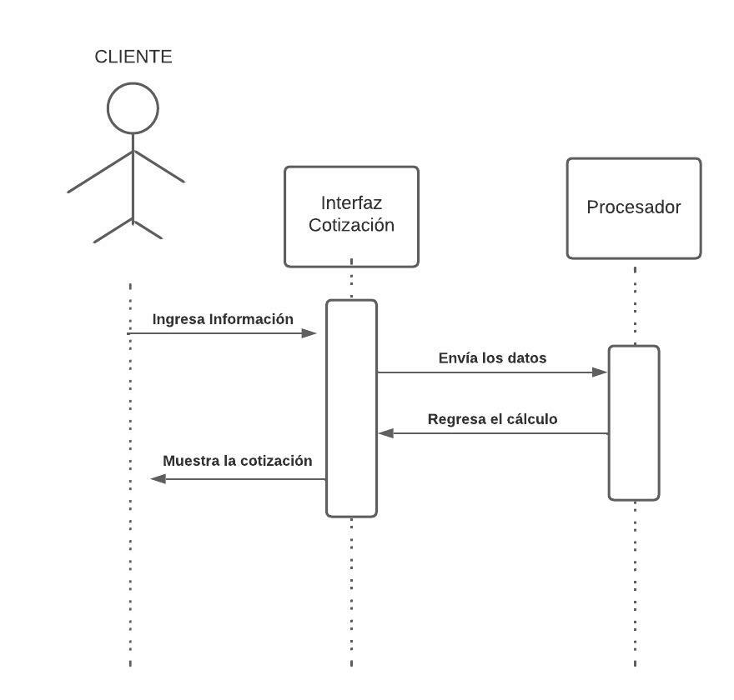
DIAGRAMA DE SECUNCIA: COTIZACIÓN

Slide 24
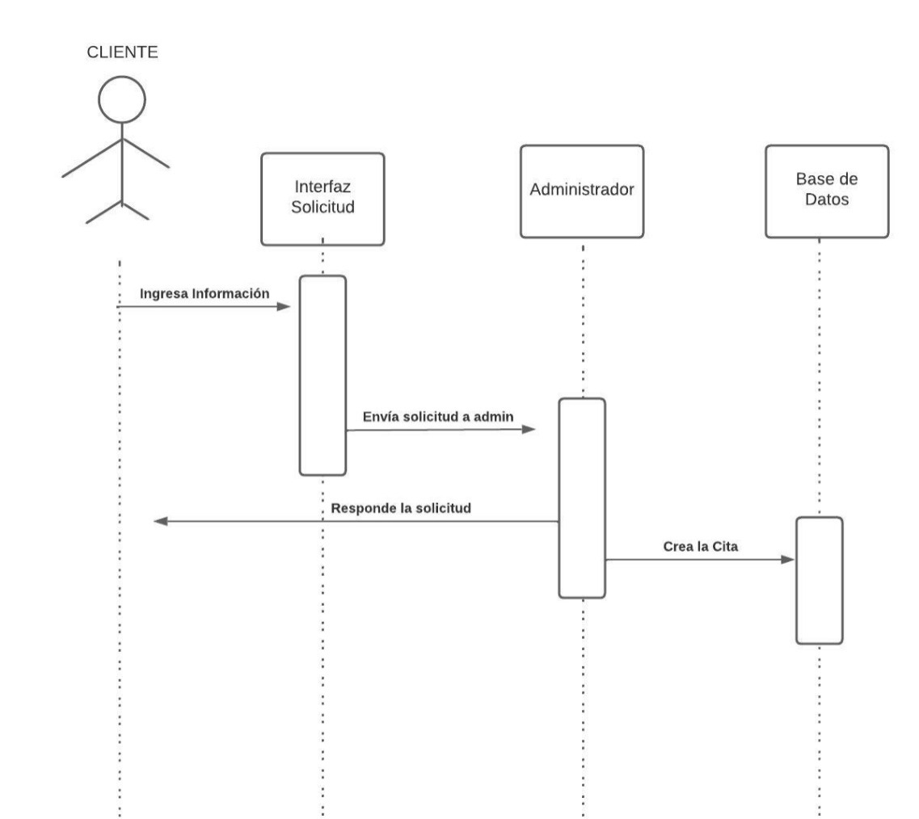
DIAGRAMA DE SECUENCIA: SOLICITUD

Slide 25
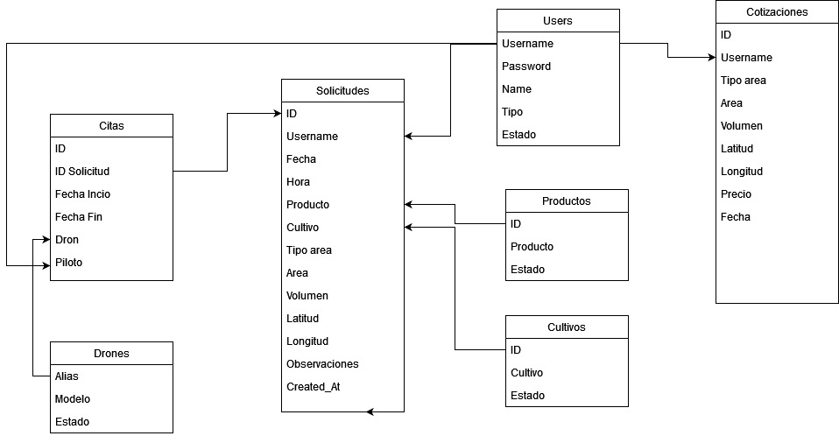
DIAGRAMA ENTIDAD RELACIÓN

Slide 26
DEMOSTRACIÓN

Slide 27
MEJORAS A FUTURO
Chat integrado entre clientes y encargados
Transmisión en tiempo real de video captado por los drones
Control en tiempo real del estado de las fumigaciones
Opción para delimitar el área a fumigar desde la aplicación por medio de Google Maps

Slide 28
Web host que permita escalabilidad y elasticidad (Azure, Google Cloud, Amazon).
Mejores herramientas para BI y desarrollo web.
Mejoras en seguridad y conexiones.
Mejoras en AI, investigaciones en el área.

Slide 29
CONCLUSIONES
Es importante entender el negocio antes de empezar a desarrollar una aplicación
El feedback de los clientes ayuda mucho a descubrir funciones necesarias y novedosas
Las aplicaciones móviles son una manera eficiente de agilizar procesos y reducir tiempo y costos

